Slide 1
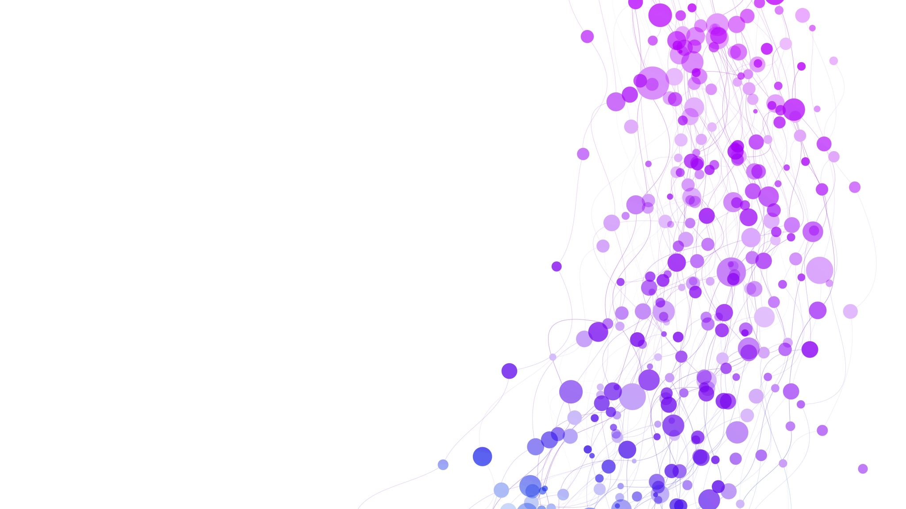

CallMeMaybe

Slide 2

Contents
Descripción de los datos.
Análisis de datos.
Presentación de los datos.

Slide 3
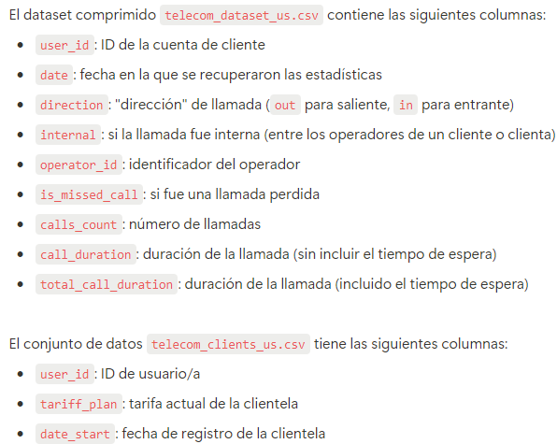
Data description

Slide 4



Exploración de datos
Para la exploración de datos y preparación de datos se hicieron las siguientes acciones
Verificar data sets
Verificar duplicados en todos los datasets
Verificar y manejar valores nulos/ausentes

Slide 5
Dashboard
https://public.tableau.com/views/Llamadas_17235841089550/Dashboard1?:language=en-US&publish=yes&:sid=&:redirect=auth&:display_count=n&:origin=viz_share_link
https://public.tableau.com/app/profile/jessica.romero3729/viz/Llamadas_17235841089550/Dashboard1?publish=yes

Slide 6
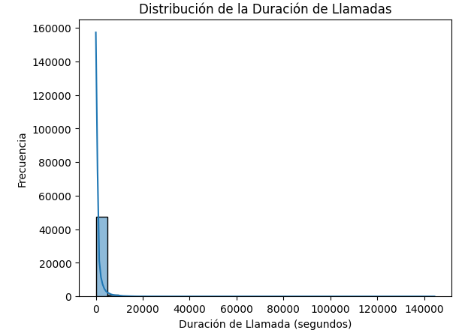
histogramas
Distribución de llamadas:

Slide 7
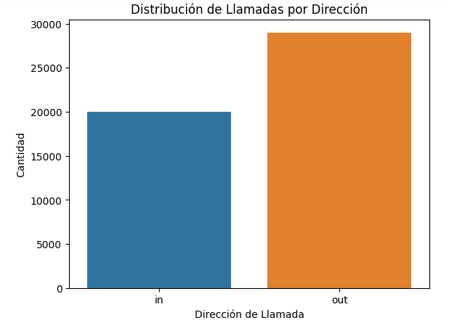
Dirección de llamadas
Podemos analizar cómo la duración de las llamadas varía según la salida y la entrada

Slide 8
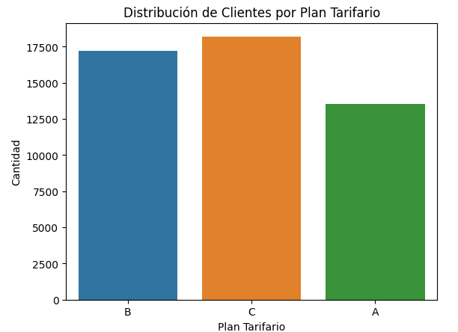
Planes tarifarios
Podemos analizar cómo la duración de las llamadas varía según el plan tarifario para entender si ciertos planes tienden a ser usados más intensamente

Slide 9
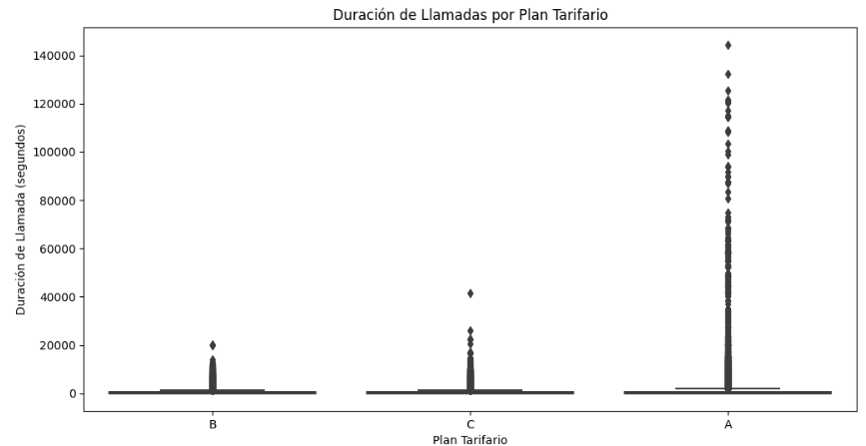
Duración de las Llamadas en Relación con el Plan Tarifario

Slide 10
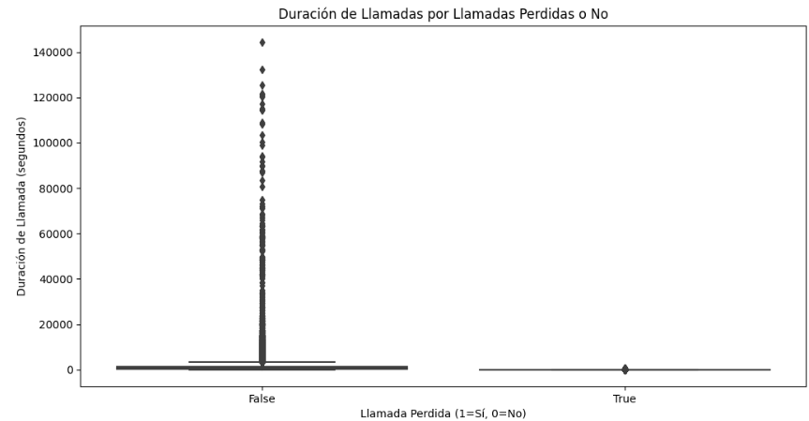
Llamadas perdidas
Podemos analizar qué porcentaje de llamadas son perdidas y si hay alguna correlación con la dirección de las llamadas o el operador

Slide 11
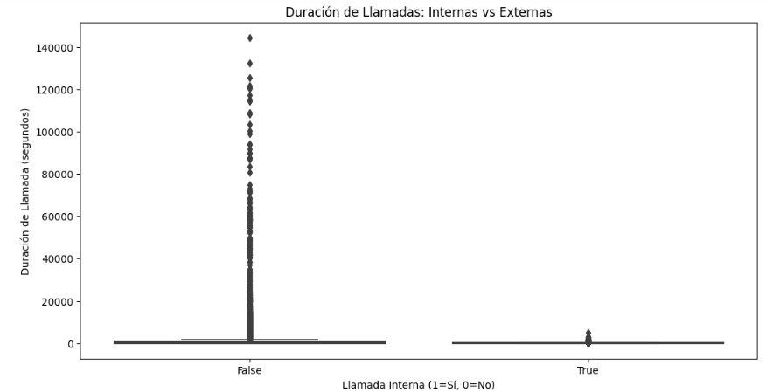
Duración llamadas internas
Aquí podemos explorar si las llamadas internas (dentro de la misma organización) difieren de las externas en términos de duración y frecuencia.

Slide 12
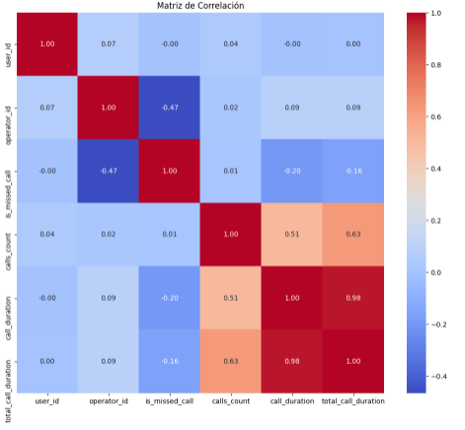
Matriz correlación

